Slide 1
17. Взаимное расположение прямой и окружности
Notes:
В режиме слайдов ответы появляются после кликанья мышкой

Slide 2
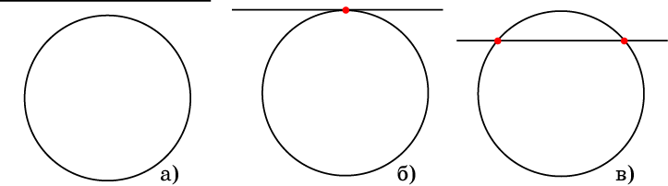
а) не иметь общих точек;
Прямая и окружность могут:
б) иметь только одну общую точку. В этом случае прямая называется касательной к окружности. Общая точка называется точкой касания;
в) иметь две общие точки. В этом случае говорят, что прямая пересекает окружность.
Notes:
В режиме слайдов ответы появляются после кликанья мышкой

Slide 3
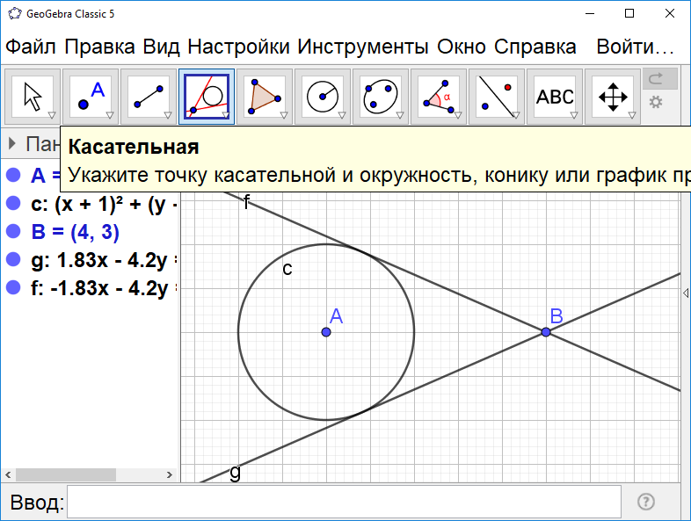
Для построения касательной к окружности в программе GeoGebra имеется инструмент «Касательная». Выбрав этот инструмент, и указав последовательно точку и окружность, получим касательные к окружности, проходящие через данную точку.
Notes:
В режиме слайдов ответы появляются после кликанья мышкой

Slide 4
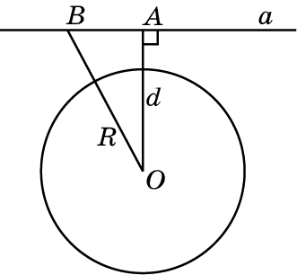
Теорема. Если расстояние от центра окружности до прямой больше радиуса окружности, то эти прямая и окружность не имеют общих точек.
Доказательство. Пусть расстояние от центра О окружности до прямой а больше радиуса R окружности. Опустим из центра О перпендикуляр ОА на эту прямую. Тогда ОА > R. Для любой другой точки B на прямой а наклонная ОB будет больше перпендикуляра ОА и, следовательно, больше R. Таким образом, расстояние от любой точки прямой а до центра О больше R. Значит, прямая а и окружность не имеют общих точек.
Notes:
В режиме слайдов ответы появляются после кликанья мышкой

Slide 5
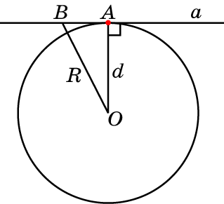
Теорема. Если расстояние от центра окружности до прямой равно радиусу окружности, то эта прямая является касательной к окружности.
Доказательство. Пусть расстояние от центра О окружности до прямой а равно радиусу R окружности. Опустим из центра О перпендикуляр ОА на эту прямую. Тогда ОА = R. Для любой другой точки B на прямой а наклонная ОB будет больше перпендикуляра ОА и, следовательно, больше R. Таким образом, расстояние от любой точки прямой а, отличной от А, до центра О больше R. Значит, прямая а и окружность имеют одну общую точку А, т.е. прямая касается окружности.
Notes:
В режиме слайдов ответы появляются после кликанья мышкой

Slide 6
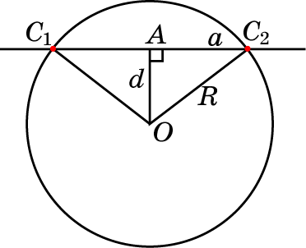
Теорема. Если расстояние от центра окружности до прямой меньше радиуса окружности, то прямая и окружность пересекаются.
Доказательство этой теоремы выходит за рамки школьного курса геометрии.
Notes:
В режиме слайдов ответы появляются после кликанья мышкой

Slide 7
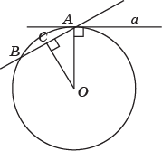
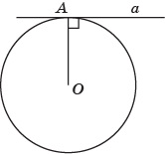
Теорема. Касательная к окружности перпендикулярна радиусу этой окружности, проведённому в точку касания.
Действительно. если бы касательная не была перпендикулярна радиусу, то расстояние от центра окружности до этой касательной было бы меньше радиуса. В этом случае прямая имела бы с окружностью две общие точки и не была бы касательной.
Notes:
В режиме слайдов ответы появляются после кликанья мышкой

Slide 8
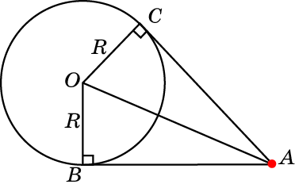
Теорема. Отрезки касательных, проведенных к окружности из одной точки, равны.
Доказательство. Рассмотрим две касательные к окружности с центром в точке О, проведенные из точки А и касающиеся окружности в точках В и С. Треугольники АОВ и АОС прямоугольные, ОВ=ОС и сторона АО общая. По признаку равенства прямоугольных треугольников (по катету и гипотенузе), они равны. Следовательно, АВ=АС.
Notes:
В режиме слайдов ответы появляются после кликанья мышкой

Slide 9
Вопрос 1
Какая прямая называется касательной к окружности?
Ответ: Касательной к окружности называется прямая, имеющая с окружностью только одну общую точку.
Notes:
В режиме слайдов ответы появляются после кликанья мышкой

Slide 10
Вопрос 2
Какая прямая называется пересекающей окружность?
Ответ: Прямая пересекает окружность, если она имеет с окружностью две общие точки.
Notes:
В режиме слайдов ответы появляются после кликанья мышкой

Slide 11
Вопрос 3
В каком случае прямая и окружность не имеют общих точек?
Ответ: Если расстояние от центра окружности до прямой больше радиуса окружности.
Notes:
В режиме слайдов ответы появляются после кликанья мышкой

Slide 12
Вопрос 4
В каком случае прямая касается окружности?
Ответ: Если расстояние от центра окружности до прямой равно радиусу окружности.
Notes:
В режиме слайдов ответы появляются после кликанья мышкой

Slide 13
Вопрос 5
Какой угол образуют касательная к окружности и радиус, проведенный в точку касания?
Ответ: 90^{о}.
Notes:
В режиме слайдов ответы появляются после кликанья мышкой

Slide 14
Вопрос 6
В каком случае прямая и окружность пересекаются?
Ответ: Если расстояние от центра окружности до прямой меньше радиуса окружности.
Notes:
В режиме слайдов ответы появляются после кликанья мышкой

Slide 15
Вопрос 7
Что можно сказать об отрезках касательных к окружности, проведенных из одной точки?
Ответ: Они равны.
Notes:
В режиме слайдов ответы появляются после кликанья мышкой

Slide 16
Упражнение 1
Сколько касательных к данной окружности можно провести через данную точку на окружности?
Ответ: Одну.
Notes:
В режиме слайдов ответы появляются после кликанья мышкой

Slide 17
Упражнение 2
Сколько касательных к данной окружности можно провести через данную точку, расположенную: а) внутри окружности; б) вне окружности?
Ответ: а) Ни одной;
б) две.
Notes:
В режиме слайдов ответы появляются после кликанья мышкой

Slide 18
Упражнение 3
Сколько можно провести окружностей, касающихся данной прямой?
Ответ: Бесконечно много.
Notes:
В режиме слайдов ответы появляются после кликанья мышкой

Slide 19
Упражнение 4
Сколько можно провести окружностей, касающихся данной прямой в данной точке?
Ответ: Бесконечно много.
Notes:
В режиме слайдов ответы появляются после кликанья мышкой

Slide 20
Упражнение 5
Сколько можно провести окружностей данного радиуса, касающихся данной прямой в данной точке?
Ответ: Две.
Notes:
В режиме слайдов ответы появляются после кликанья мышкой

Slide 21
Упражнение 6
Может ли прямая иметь с окружностью три общие точки?
Ответ: Нет.
Notes:
В режиме слайдов ответы появляются после кликанья мышкой

Slide 22
Упражнение 7
Каково взаимное расположение прямой и окружности, если радиус окружности равен 3 см, а расстояние от центра окружности до прямой равно: а) 4 см; б) 3 см; в) 2 см?
Ответ: а) Не имеют общих точек;
б) касаются;
в) пересекаются.
Notes:
В режиме слайдов ответы появляются после кликанья мышкой

Slide 23
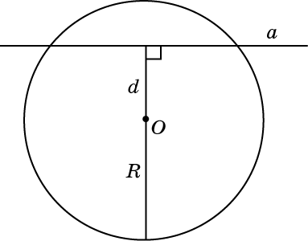
Упражнение 8
Расстояние d от центра окружности до прямой меньше радиуса R этой окружности. Найдите наибольшее расстояние от точек данной окружности до прямой.
Ответ: R + d.
Notes:
В режиме слайдов ответы появляются после кликанья мышкой

Slide 24
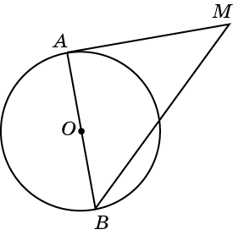
Упражнение 9
Определите вид треугольника, изображенного на рисунке, если MA – отрезок касательной, проведенной к данной окружности.
Ответ: Прямоугольный.
Notes:
В режиме слайдов ответы появляются после кликанья мышкой

Slide 25
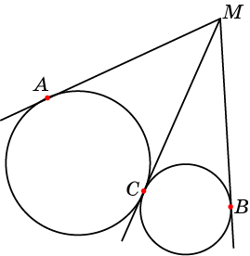
Упражнение 10
На рисунке MA, MB, MC - касательные. Верно ли, что MA = MB?
Ответ: Да.
Notes:
В режиме слайдов ответы появляются после кликанья мышкой

Slide 26
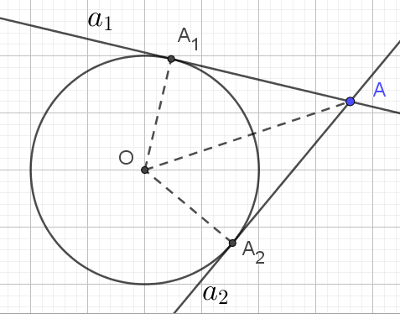
Упражнение 11
Из точки A к окружности проведены две касательные, A₁ и A₂ – точки касания. Докажите, что равны углы: а) OAA₁ и OAA₂; б) AOA₁ и AOA₂.
Доказательство следует из равенства треугольников AOA₁ и AOA₂.
Notes:
В режиме слайдов ответы появляются после кликанья мышкой

Slide 27
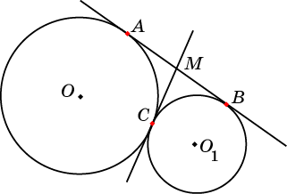
Упражнение 12
На рисунке MA, MB, MC - касательные. В каком отношении делит точка M отрезок AB?
Ответ: 1:1.
Notes:
В режиме слайдов ответы появляются после кликанья мышкой

Slide 28
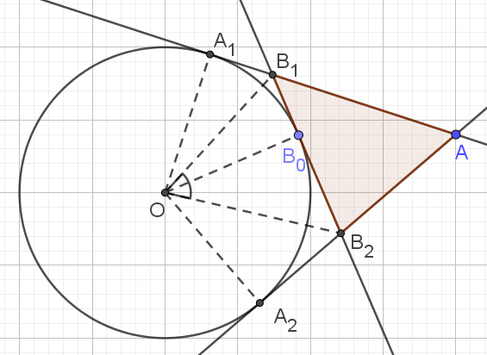
Упражнение 13
Из точки A к окружности проведены две касательные a₁ и a₂. Через точку B₀ окружности, расположенную внутри угла a₁Aa₂ проведена касательная. B₁, B₂ – её точки пересечения с касательными соответственно a₁, a₂. Докажите, что периметр треугольника AB₁B₂ не зависит от положения точки B₀.
Доказательство. Имеет место равенство отрезков A₁B₁ = B₁B₀, A₂B₂ = B₂B₀. Следовательно, периметр треугольника AB₁B₂ равен сумме отрезков AA₁ и AA₂, которые не зависят от положения точки B₀.
Notes:
В режиме слайдов ответы появляются после кликанья мышкой

Slide 29
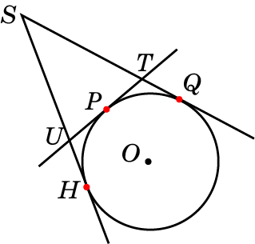
Упражнение 14
На рисунке SH и SQ - отрезки касательных, сумма которых равна 36 см. Найдите периметр треугольника STU, где TU – касательная к данной окружности.
Ответ: 36 см.
Notes:
В режиме слайдов ответы появляются после кликанья мышкой

Slide 30
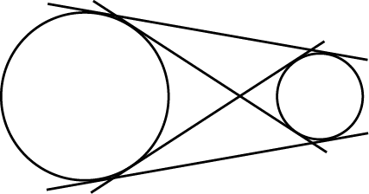

Упражнение 15
Сколько можно провести прямых, касающихся двух данных окружностей, изображенных на рисунке?
Ответ. 4.
Notes:
В режиме слайдов ответы появляются после кликанья мышкой

Slide 31
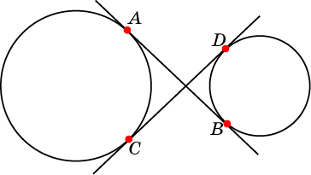
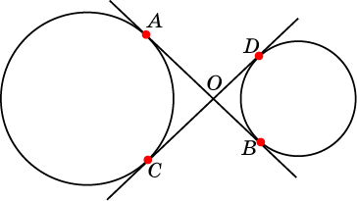
Упражнение 16
Докажите, что отрезки АВ и CD общих внутренних касательных к двум окружностям, равны.
Решение: OA = OC, OB = OD, как отрезки касательных, проведенных к окружности из одной точки. Следовательно, AB = CD.
Notes:
В режиме слайдов ответы появляются после кликанья мышкой

Slide 32
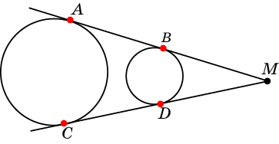
Упражнение 17
Докажите, что отрезки АВ и CD общих пересекающихся внешних касательных к двум окружностям, равны.
Решение: MA = MC, MB = MD, как отрезки касательных, проведенных к окружности из одной точки. Следовательно, AB = CD.
Notes:
В режиме слайдов ответы появляются после кликанья мышкой

Slide 33
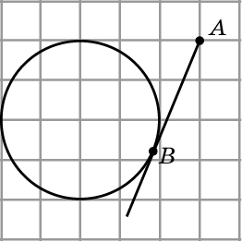
Упражнение 18
Найдите длину отрезка AB касательной. Стороны клеток равны 1.
Ответ: 3.
Notes:
В режиме слайдов ответы появляются после кликанья мышкой

Slide 34
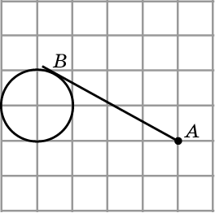
Упражнение 19
Найдите длину отрезка AB касательной. Стороны клеток равны 1.
Ответ: 3.
Notes:
В режиме слайдов ответы появляются после кликанья мышкой

Slide 35
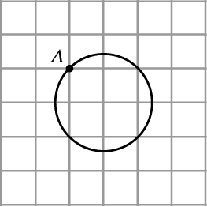
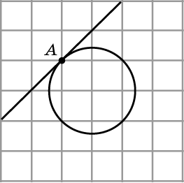
Упражнение 20
На клетчатой бумаге через точку A проведите касательную к данной окружности.
Ответ:
Notes:
В режиме слайдов ответы появляются после кликанья мышкой

Slide 36
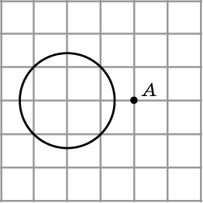
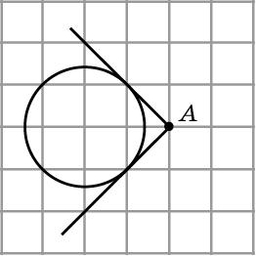
Упражнение 21
На клетчатой бумаге из точки A проведите касательные к данной окружности.
Ответ:
Notes:
В режиме слайдов ответы появляются после кликанья мышкой

Slide 37
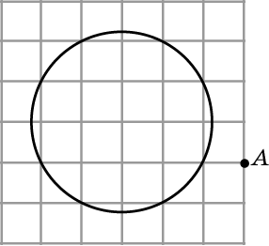
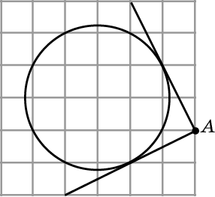
Упражнение 22
На клетчатой бумаге из точки A проведите касательные к данной окружности.
Ответ:
Notes:
В режиме слайдов ответы появляются после кликанья мышкой

Slide 38
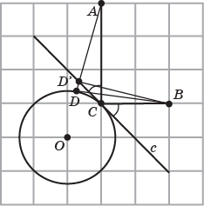
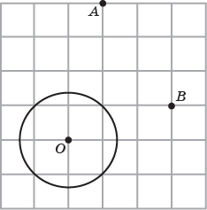
Упражнение 23*
На окружности найдите точку C, для которой сумма AC + BC наименьшая.
Ответ. Искомая точка показана на рисунке. Если D – другая точка окружности, то AD + DB = AD’ + D’D + DB > AD’ + D’B > AC + BC.
Notes:
В режиме слайдов ответы появляются после кликанья мышкой

